Slide 1
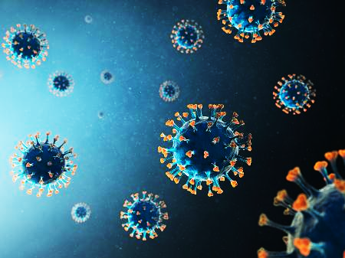

BOLETIM EPIDEMIOLOGICO – COVID-19
ARAPUÃ - PR
ATUALIZADO ÀS 17:00 H DO DIA 16/08/2020
Dados do município podem divergir do boletim COVID-19 da SESA devido a atualização do sistema
SECRETARIA MUNICIPAL DE SAÚDE
CASOS CONFIRMADOS
26
CASOS EM INVESTIGAÇÃO
05
CASOS DESCARTADOS
29
CASOS RECUPERADOS
24
MONITORADOS
13
ÓBITOS
01

